Slide 1
§11．2 含参变量的正常积分
一、含参变量的正常积分的定义
二、含参变量的正常积分的连续性
三、含参变量的正常积分的可积性
四、含参变量的正常积分的可微性

Slide 2





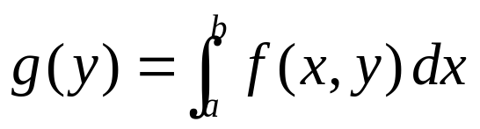


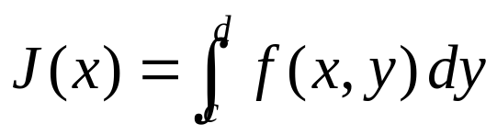


一. 含参变量的正常积分的定义
设 在矩形
上连续. 把 固定，函数 成为 的一元函数，
若这个函数在 上可积，则
是一个与 有关的数，它是 的函数，其定义域为 ,
称积分
为含参变量的正常积分，参变量是
类似地称
为含参变量 的积分.
是一个由含参变量的积分所确定的函数.
下面我们研究这种函数的连续性，可微性与可积性.

Slide 3

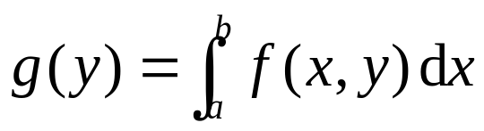
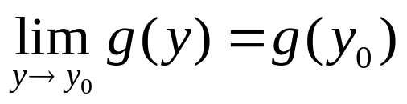
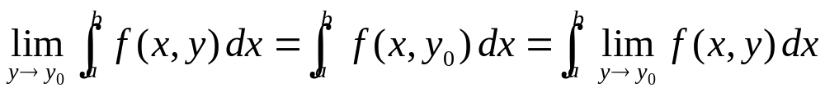
定理 1 设 在矩形 上连续，则
z
是 上的连续函数.
定理的几何意义: z= f (x, y) 的图形为
g(y₀)
在矩形[ a, b; c, d ]上一张曲面,函数值
y
d
y₀
是固定y时截面的面积.当y连续变动时,
c
x
这个截面面积也连续变动.
O
a
b
由定理1有
即
也就是说在定理的条件下，极限运算和积分运算可以交换次
序，或者说极限运算可以通过积分号.

Slide 4
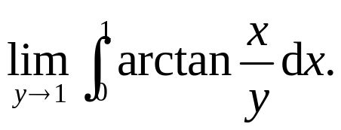
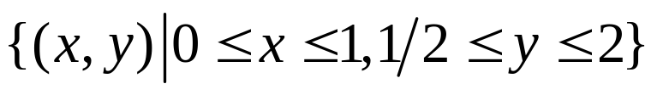
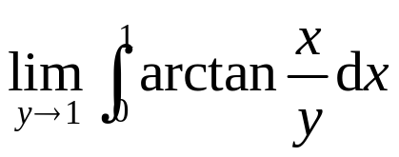
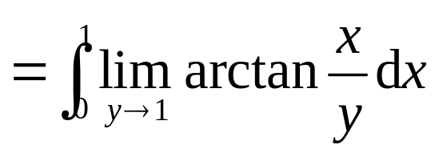
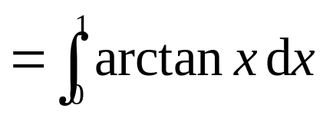
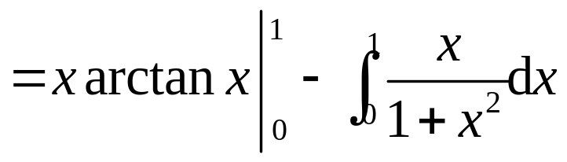
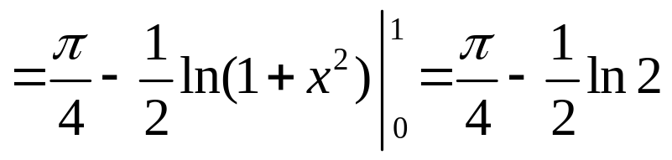
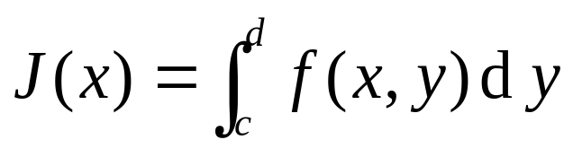

例1 求
解 被积函数在闭区域 连续,故
当1/2≤y≤2 时可在积分号下取极限,即有
同理,
连续,
则含参变量的积分
连续.

Slide 5
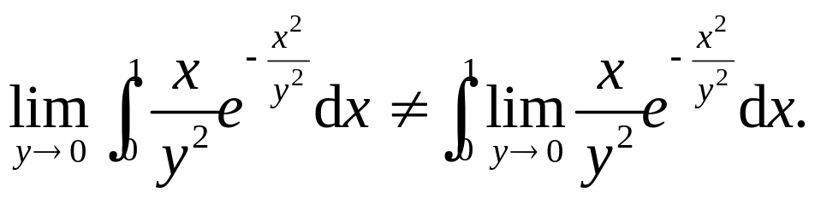
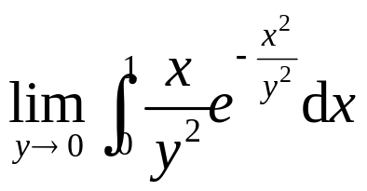
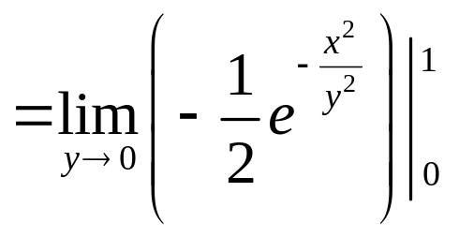
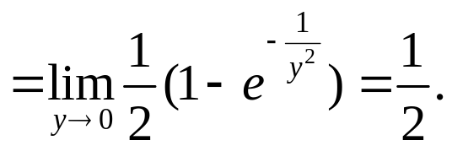
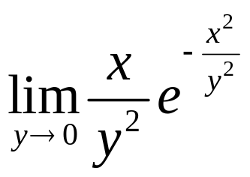
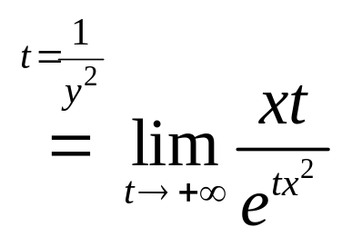
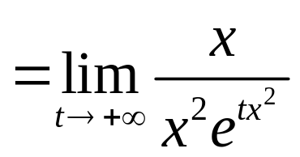

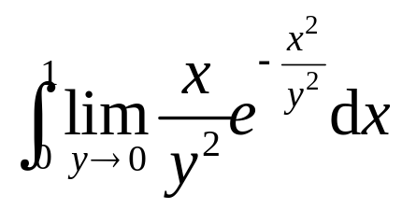
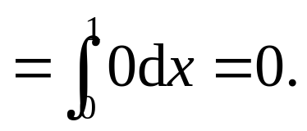
注 下例说明积分号下取极限并不总成立,
事实上,我们有
为求原式右端的极限,由洛必达法则,对任意固定的 x,有
其原因就是所涉及到的函数在y=0处不连续!

Slide 6
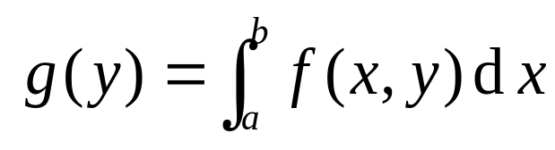

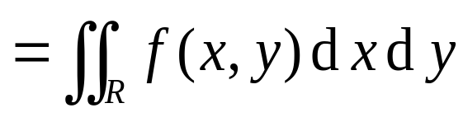


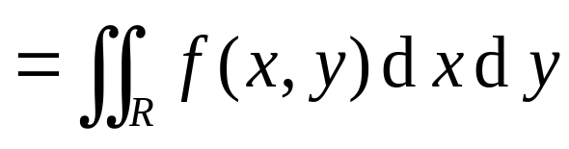
定理2. (可积性)
上连续,则
积,且
同样,
积,且
z
推论:
在定理2的条件下,累次积分
可交换求积顺序,即
y
d
c
x
几何意义:都等于曲顶柱体的体积>
O
a
b

Slide 7
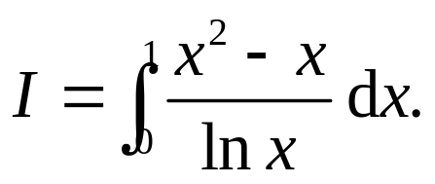
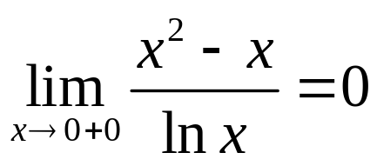
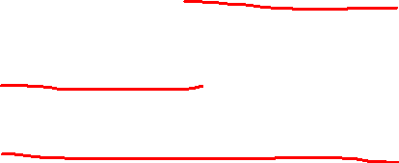
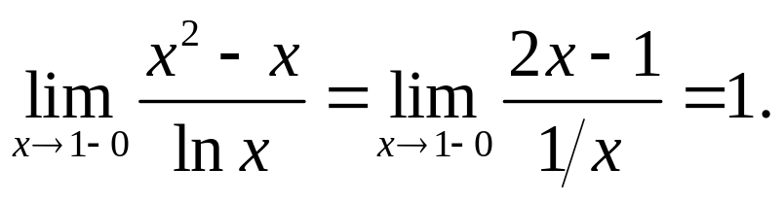
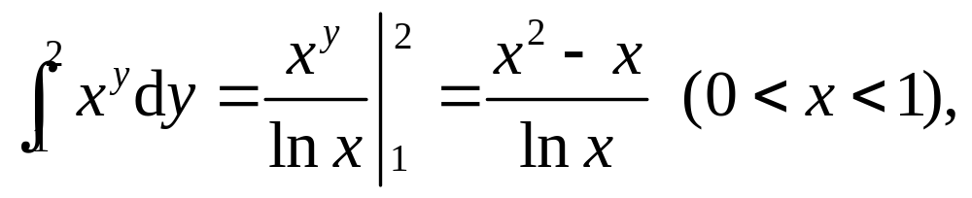
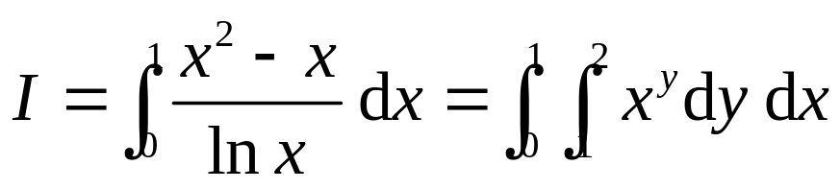
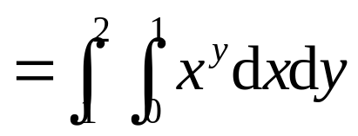
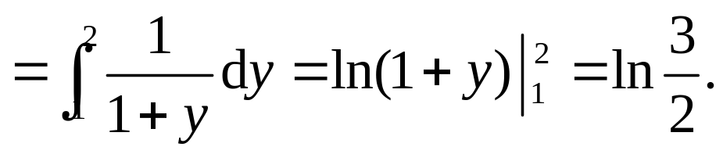
例⒉ 求定积分
解 这里被积函数在 x = 0 和 x = 1 无定义.但
因此补充定义后,被积函数在闭区间[0,1]连续,上述积分为正常
积分.另外,由于
于是,由定理2,

Slide 8
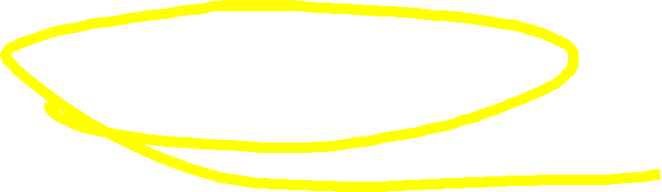
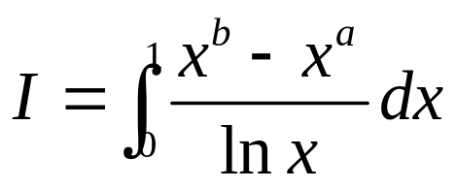
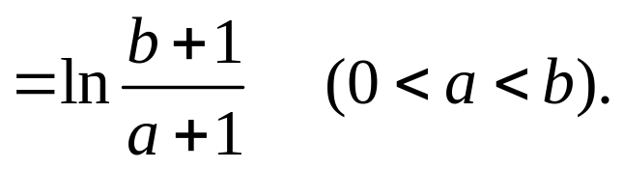
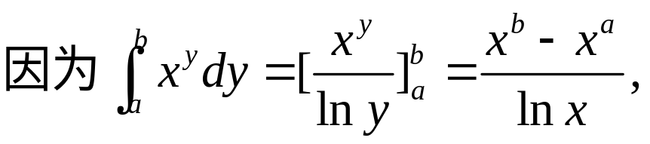
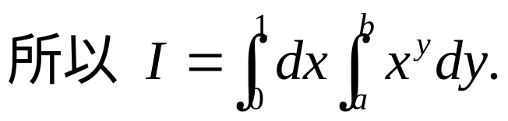
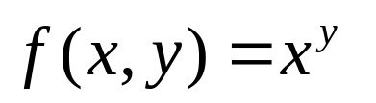

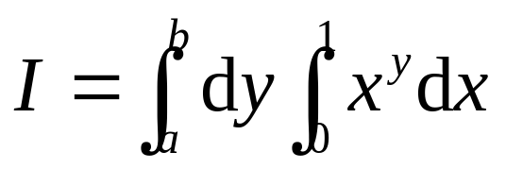
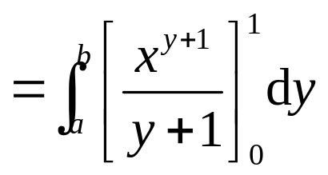
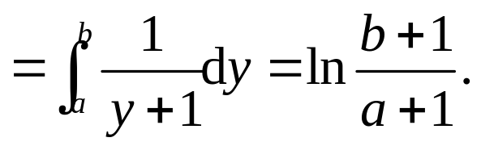
类似可得
这里函数 在矩形
上连续，根据定理2，可交换积分次序，由此有
注:求积分前,一般要讨论被积函数的连续性!

Slide 9
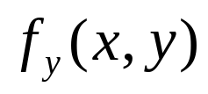


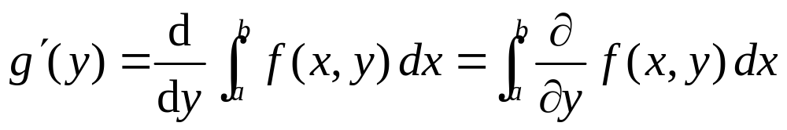

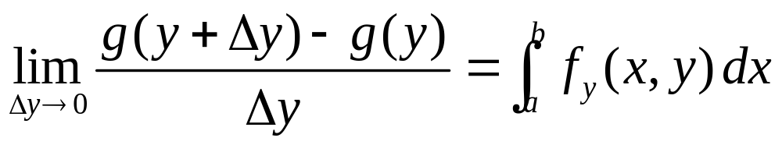
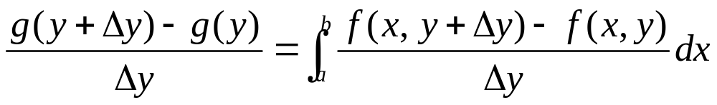
定理 3 (可微性) 设二元函数 和 都在矩形
上连续，则函数
在区间[ c, d ]可微,且
即求导运算与积分运算可交换次序，或说微分运算可通过积分号.
证明
由导数定义,要证
因为
由拉格朗日中值定理，有

Slide 10
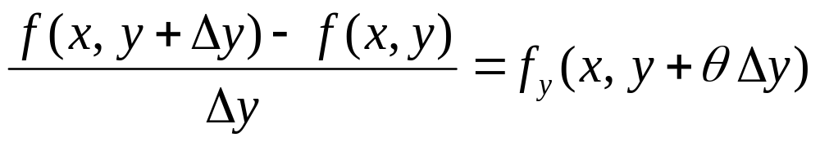
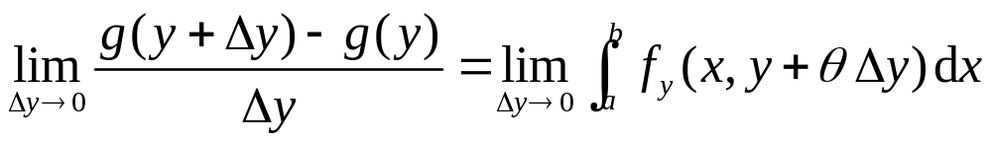
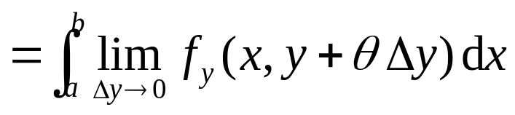
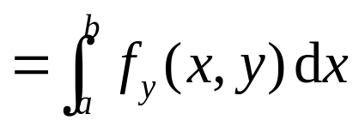
于是,由定理1,
定理证毕.

Slide 11









例3 求积分
解 因为
从而被积
函数当 时有定义.任取正数q,
使
显然函数 和
均在闭区域[0,π] ×[－q,q]上连续,由定理3,

Slide 12









三角函数的万能公式:
把它用到上面的积分中,

Slide 13










由于 r 为(－1,1)中任意一点,故
从而
该函数为常值函数.由于
因而

Slide 14







有时,在被积函数中引入新的参变量,从而把定积分转化为含
参变量的积分,可以化简积分的计算.
例4.
解:
考虑含参变量 t 的积分所确定的函数
显然,
连续,
由于

Slide 15










故
因此得

Slide 16






定理 4 设 和 都在矩形 上连续
在 可导，并且
令
则
定理证明从略.但是,如果把 看作复合函数
利用复合函数求导法则,即可得到结论.
这个定理可以看作把定理3推广到积分的上下限都含有参数
的情形.

Slide 17












例 5. 设
解:
例6 设
解

Slide 18
作业
习题11.2
1. (2)(4),
2. (2)(3),
3. (2).

